Slide 1
Pantry Begane Grond

Slide 2
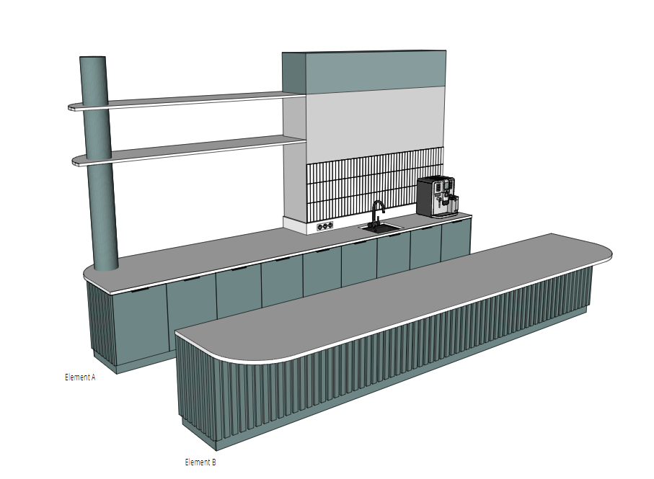
2A.32 Pantry Centrale Hart
2e verdieping

Slide 3
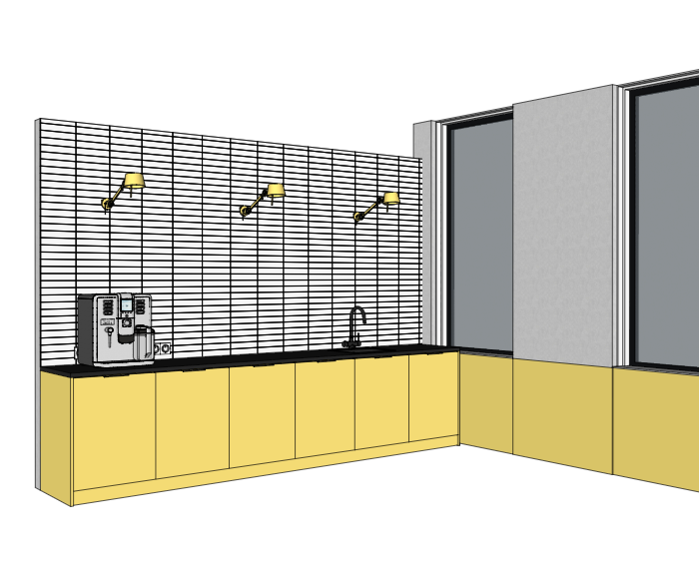
2B.06 Pantry 2e verdieping

Slide 4
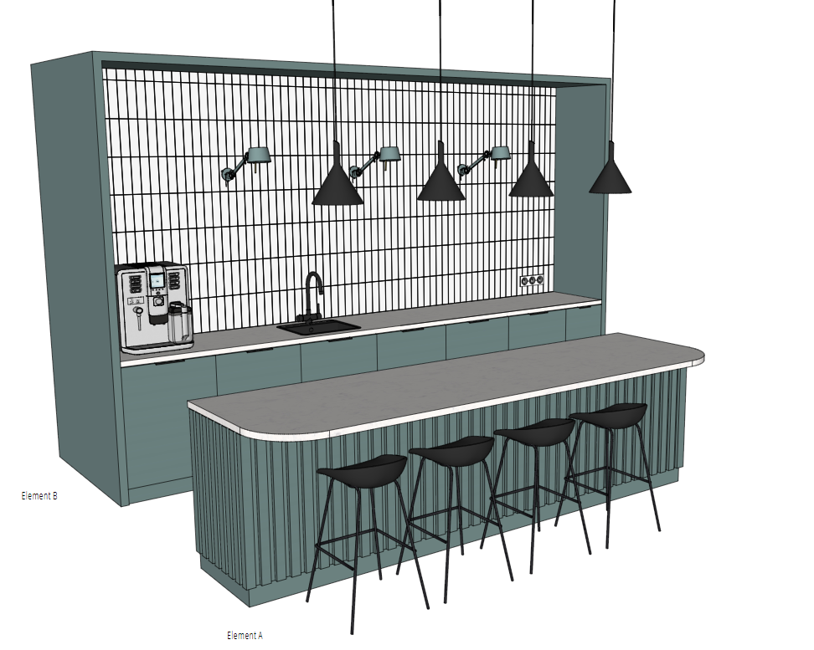
3A.34 Pantry 3e verdieping

Slide 5
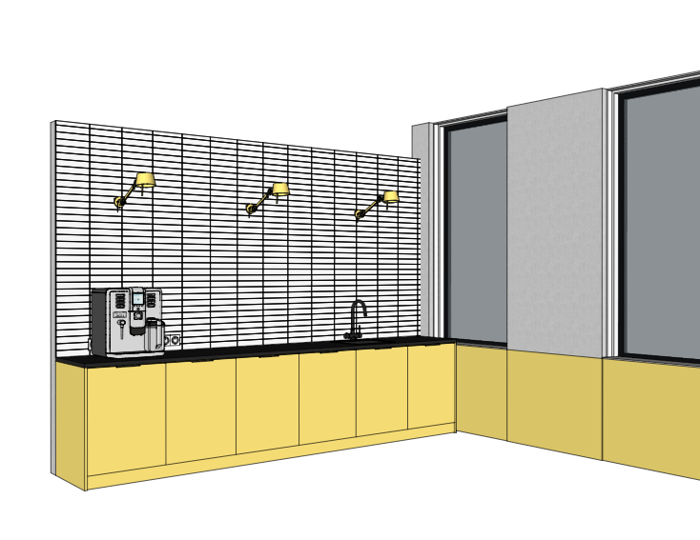
3B.09 Pantry 3e verdieping

